Slide 1
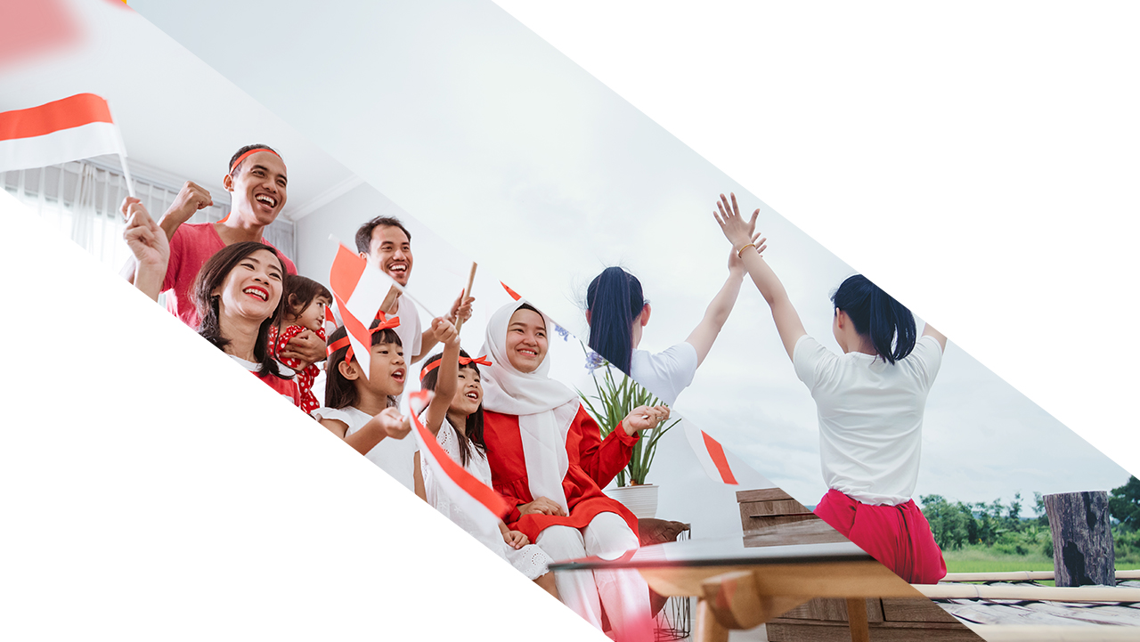
BELA NEGARA
Universitas Terbuka
2021

Slide 2
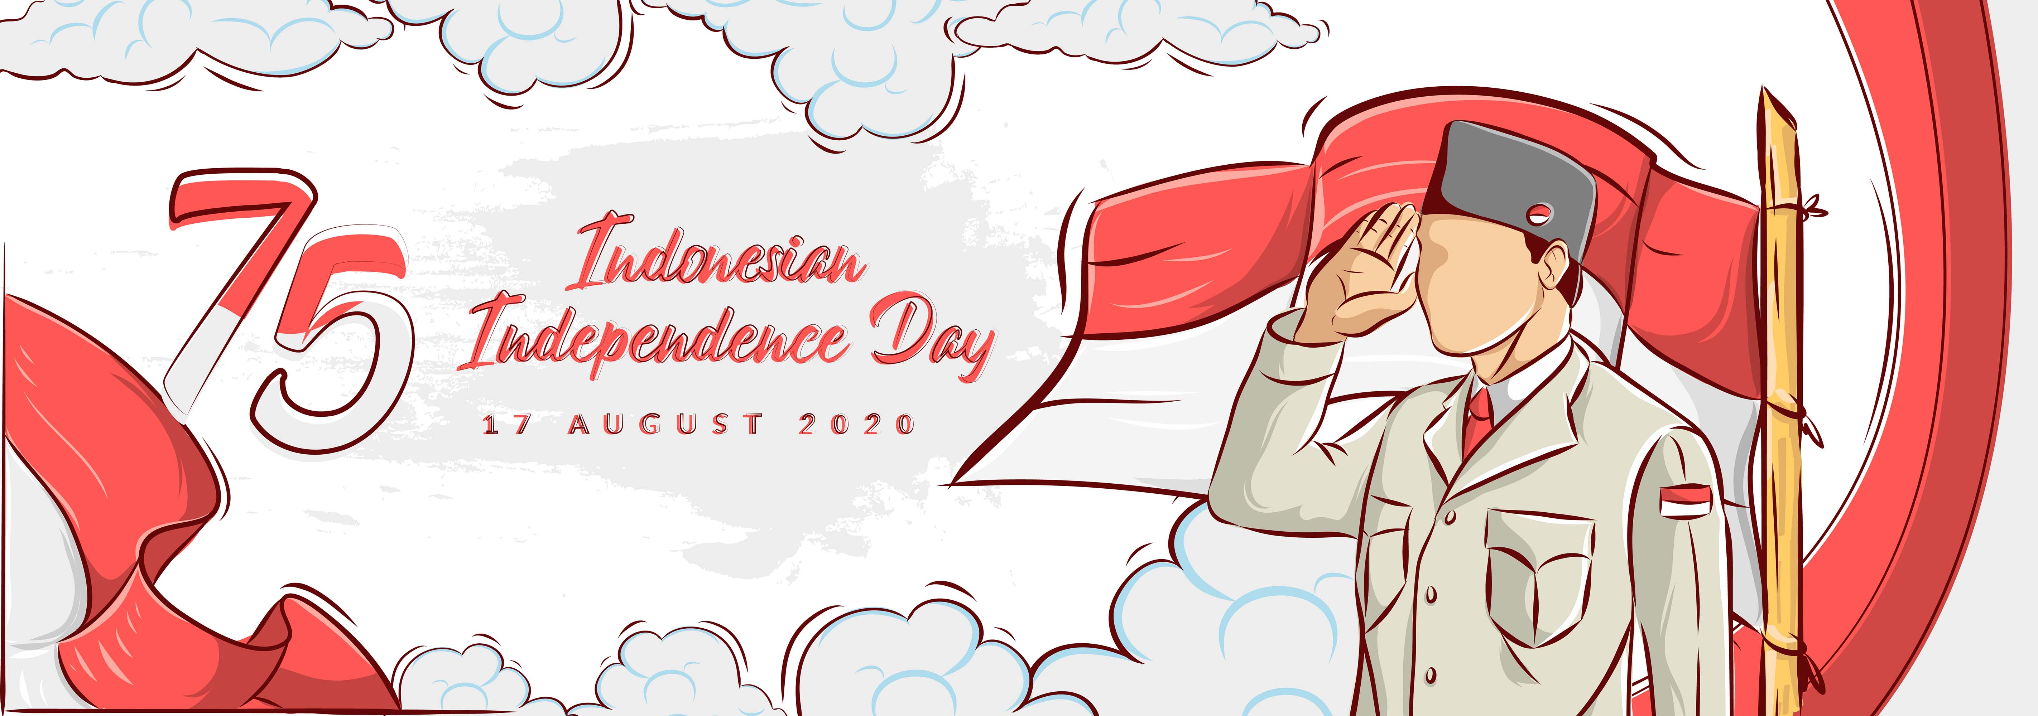
// Bela Negara
“
Negara kebangsaan Indonesia tidak hanya terbentuk dari le desir d'etre ensemble seperti yang dikatakan oleh filsuf Perancis Ernest Renan, juga melebihi dari apa yang diakatakan oleh Otto Bauer dari Jerman yang mengatakan bahwa bangsa merupakan aus schiksals gemeinschaft erwachsene charaktergemeinschaft, tetapi kebangsaan Indonesia bukan hanya kesatuan antar semua manusia dan golongan, tetapi juga persatuan manusia dengan tempatnya, yaitu Tanah Air Indonesia.
”

Slide 3
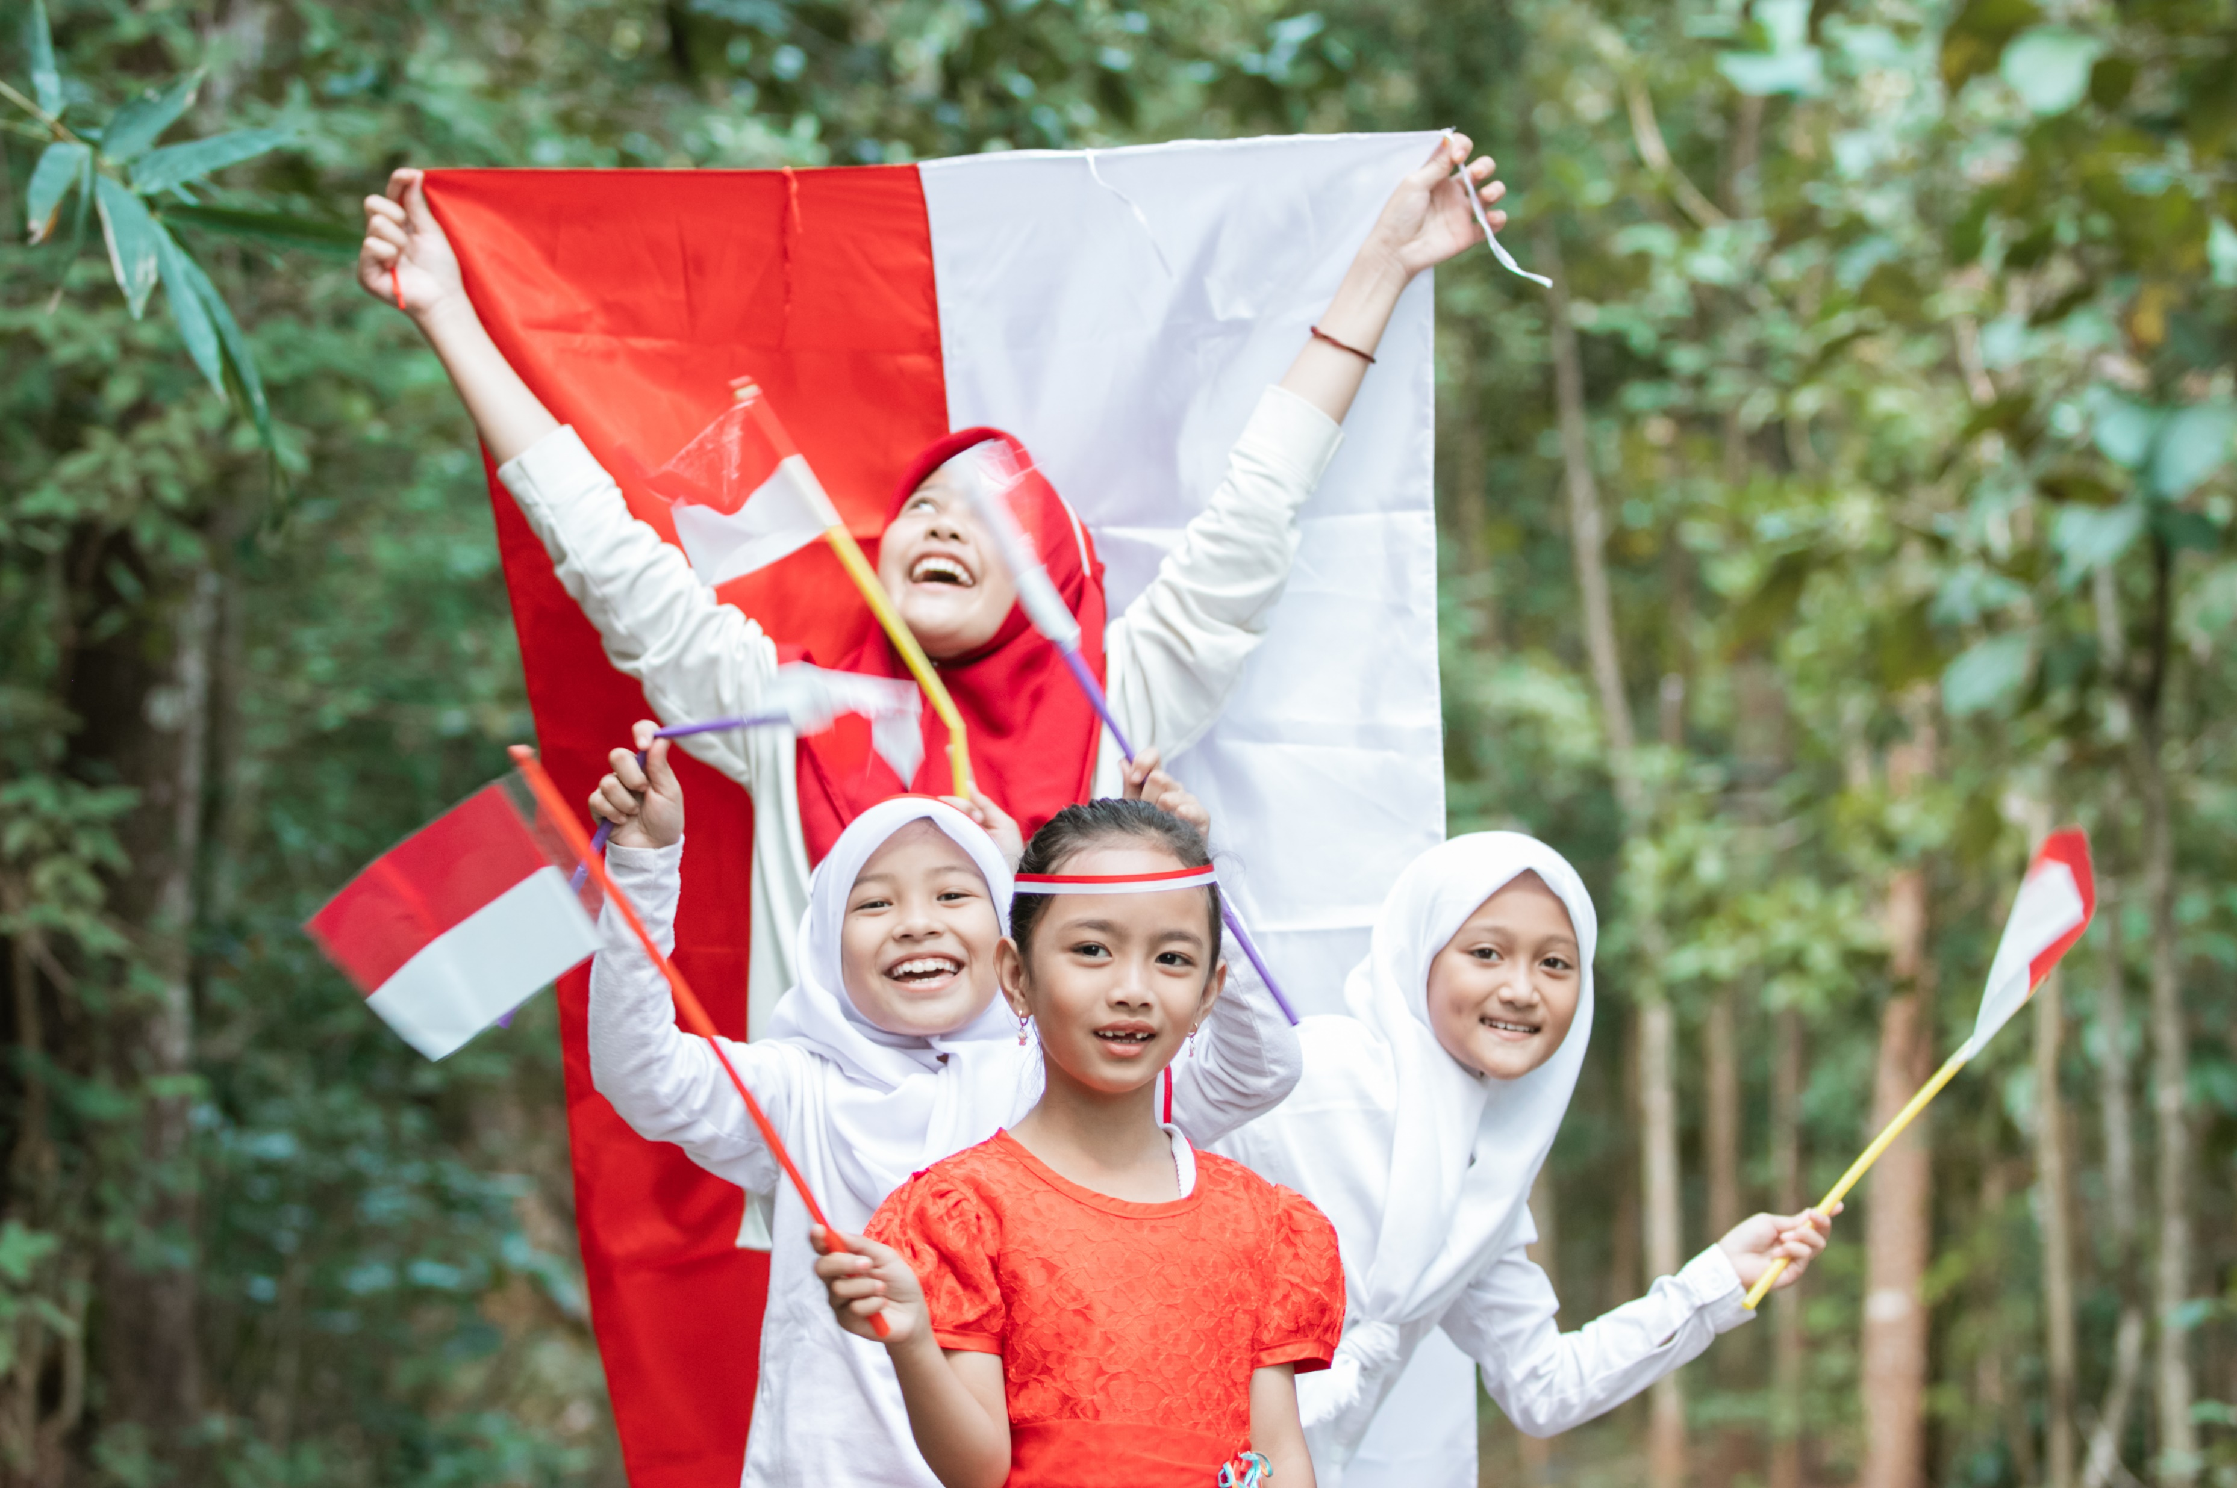
// Bela Negara
Kenapa Harus Bela Negara?
Kelangsungan hidup bangsa dan negara merupakan tanggung jawab serta merupakan hak dan kewajiban setiap warga negara dan bangsa

Slide 4
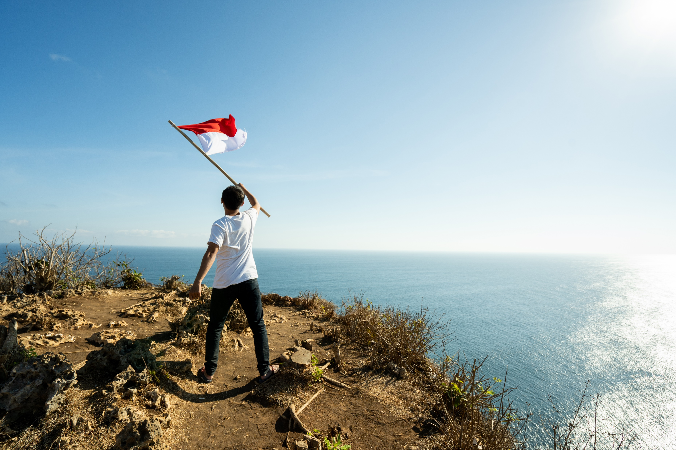
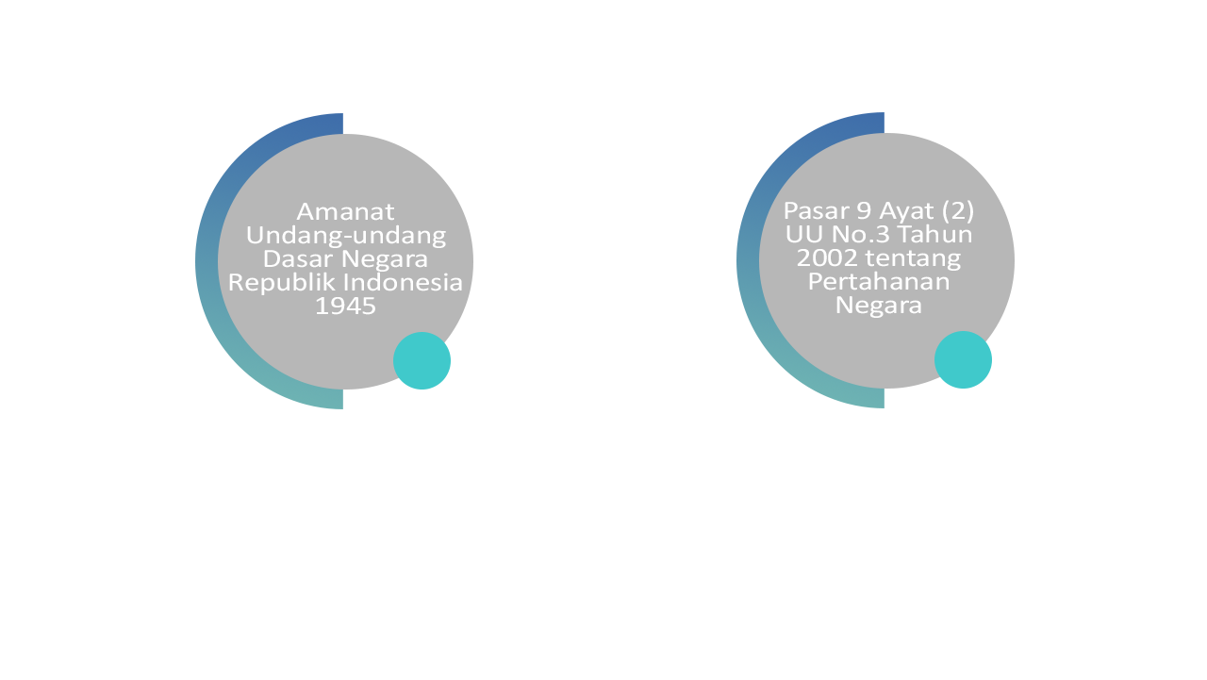
// Bela Negara
Pasal 27 ayat (3), setiap warga negara berhak dan wajib ikut serta dalam upaya Pembelaan Negara.
Pasal 30 ayat (1) tiap-tiap warga negara berhak dan wajib ikut serta dalam usaha pertahanan dan keamanan negara
Upaya bela negara tersebut diselenggarakan melalui pendidikan kewarganegaraan, pelatihan dasar kemiliteran secara wajib, pengabdian sebagai prajurit TNI secara sukarela atau secara wajib, dan pengabdian sesuai dengan profesi

Slide 5
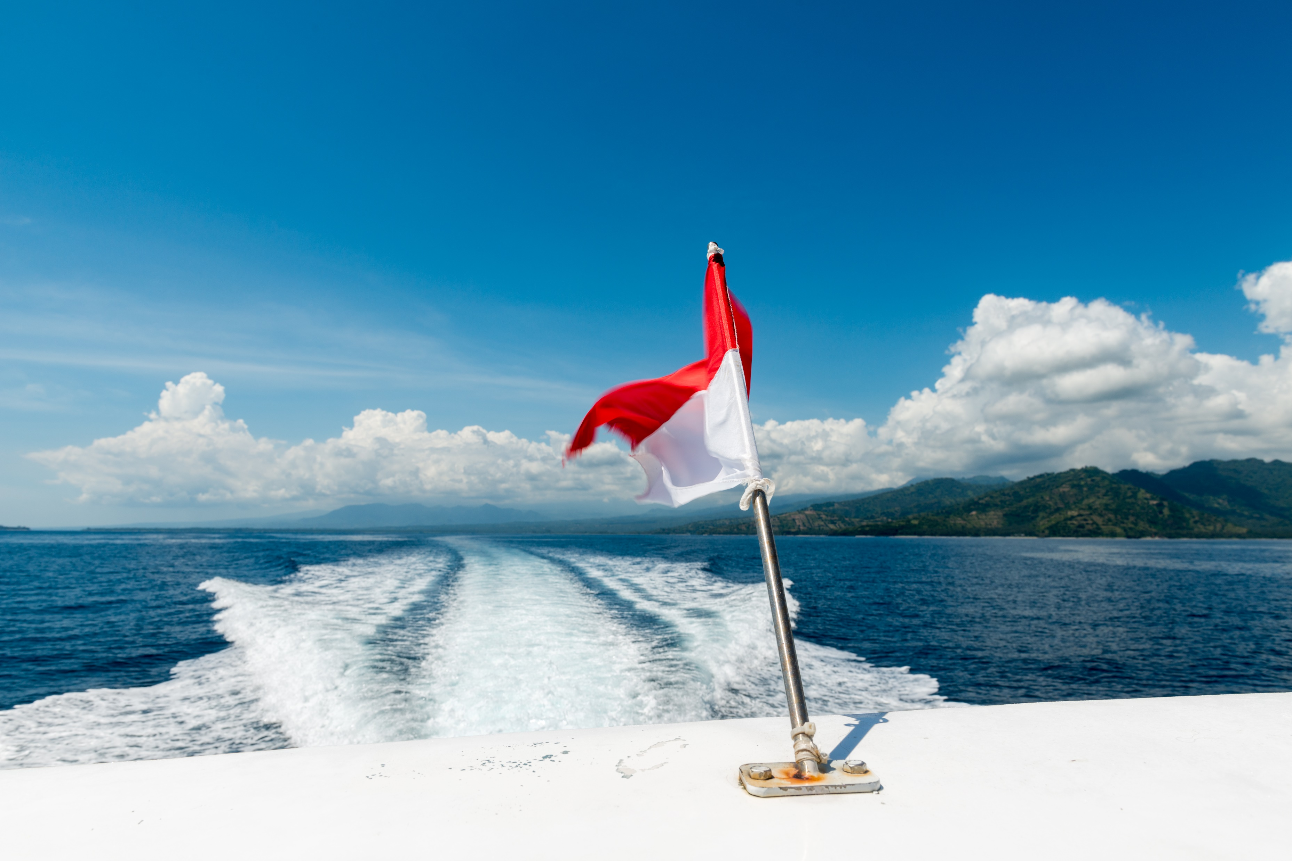
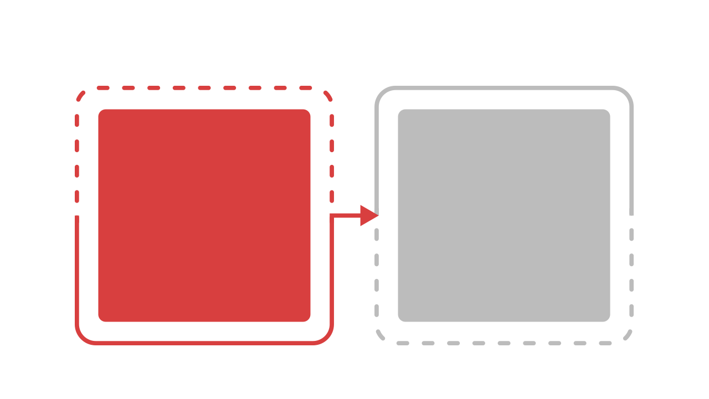
// Bela Negara
Bela Negara
Nasionalisme

Slide 6
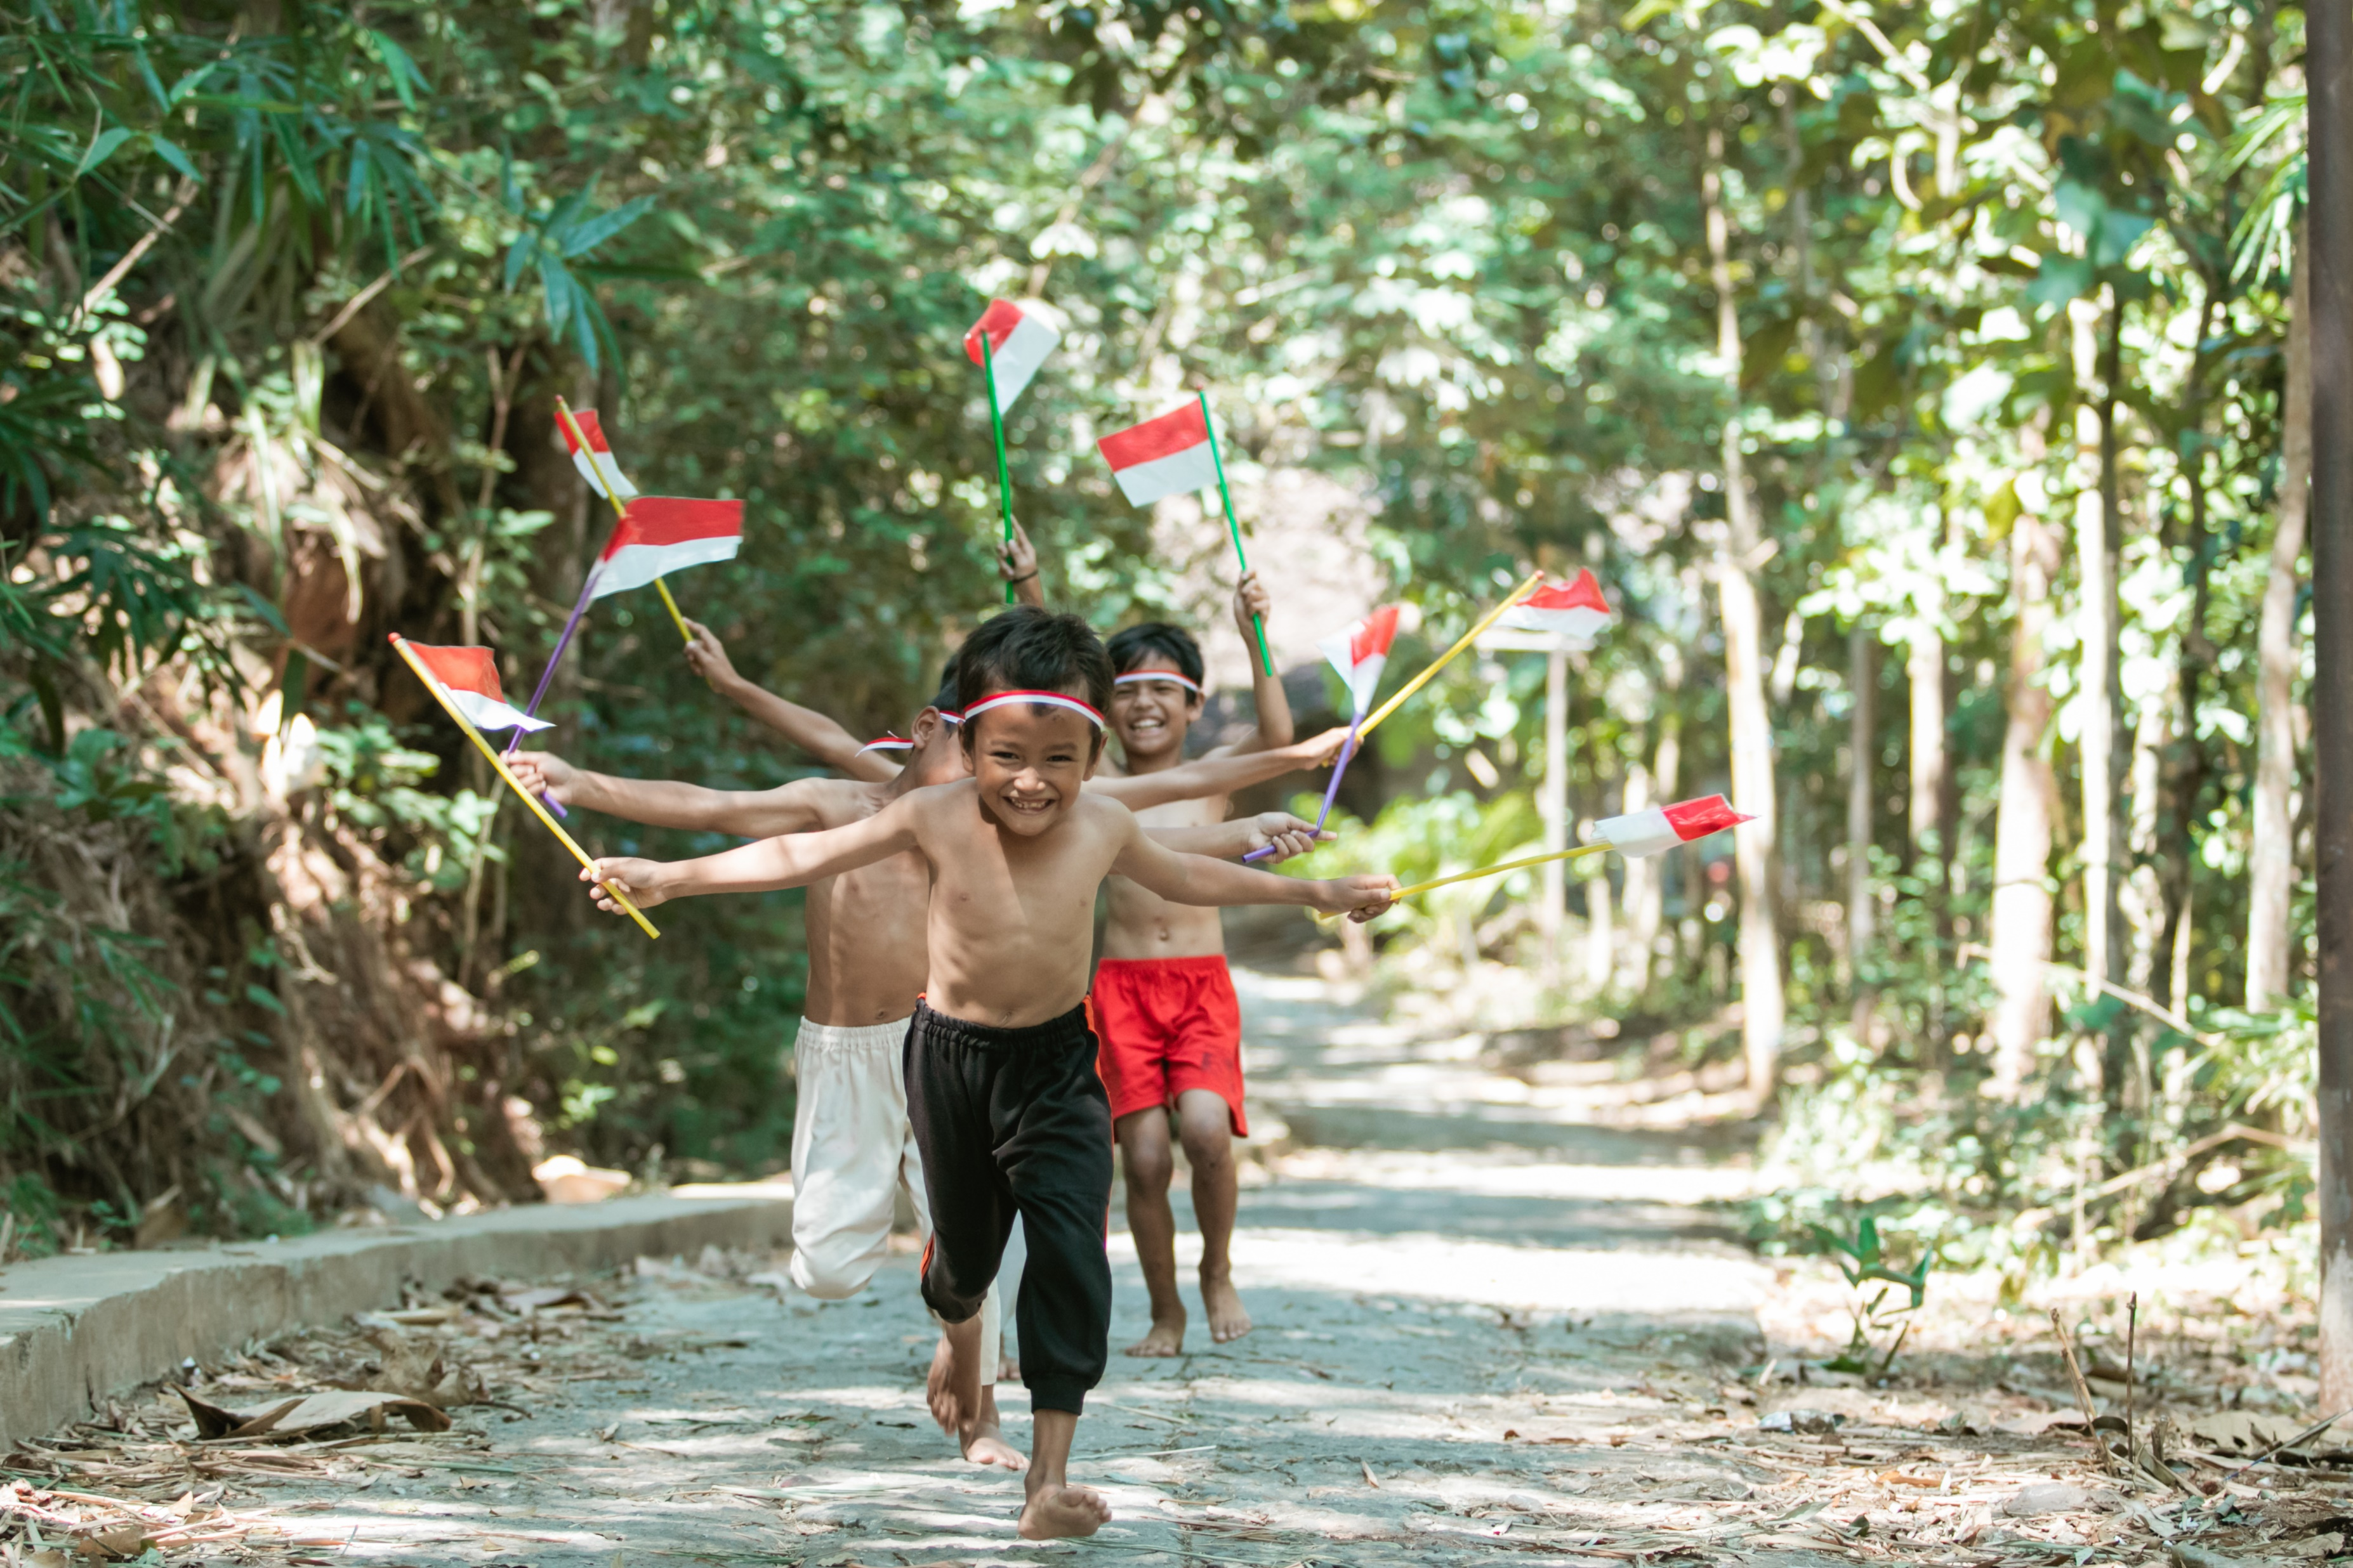

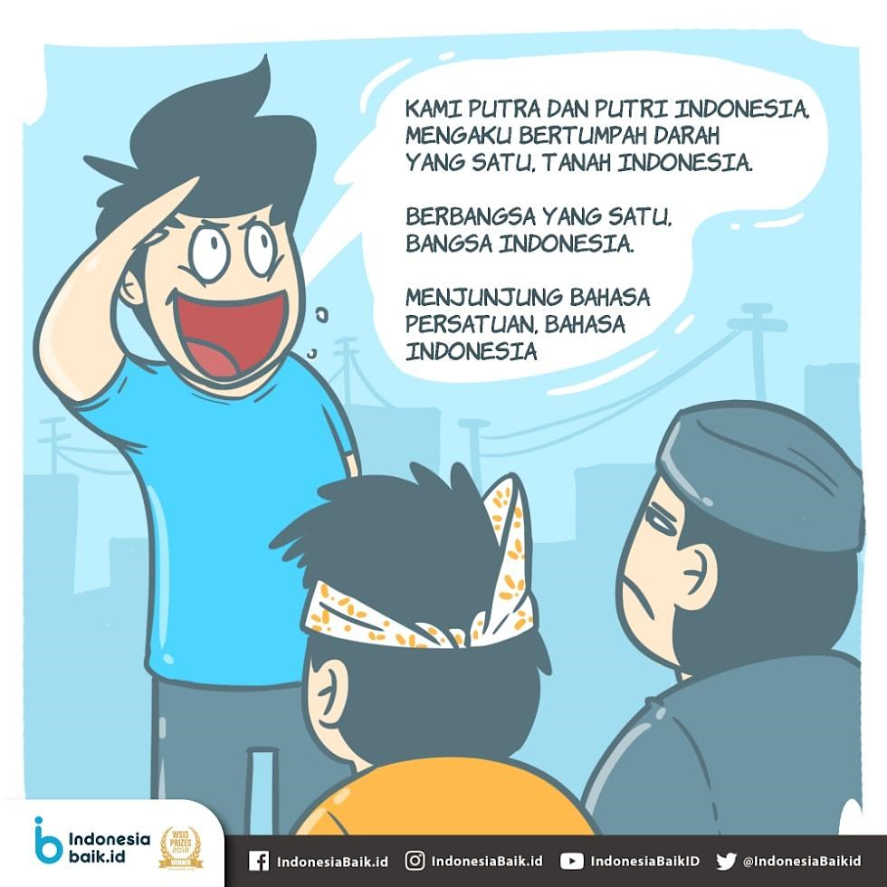
// Bela Negara

Slide 7
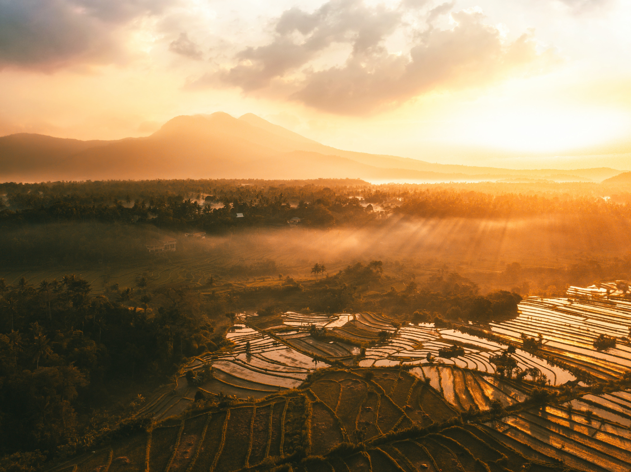
// Bela Negara
Wujud Bela Negara
Non Fisik/Nirmiliter
Fisik/Militer

Slide 8
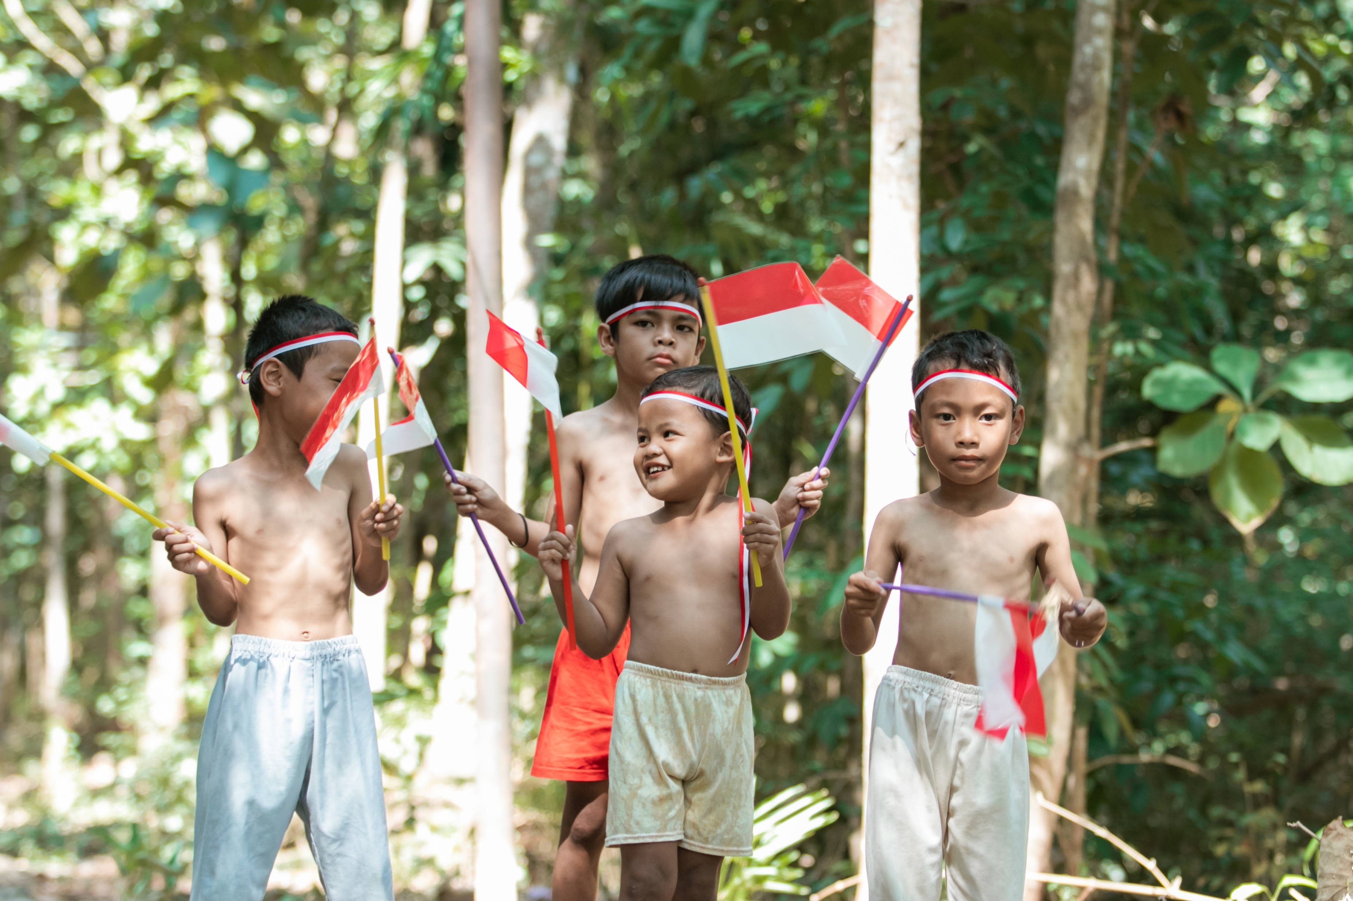

// Bela Negara
Bela Negara Fisik/Militer
Non Fisik / Nirmiliter
Menjadi TNI
Dasar Kemiliteran diselenggarakan melalui program Rakyat Terlatih (Ratih)
Mengikuti Perkuliahan PKN
Berkarya Nyata untuk Kemanusiaan
Mengikuti kegiatan penguatan karakter
Membayar pajak dan retribusi
Pengabdian yang tulus sesuai profesi untuk kemajuan bangsa dan negara

Slide 9
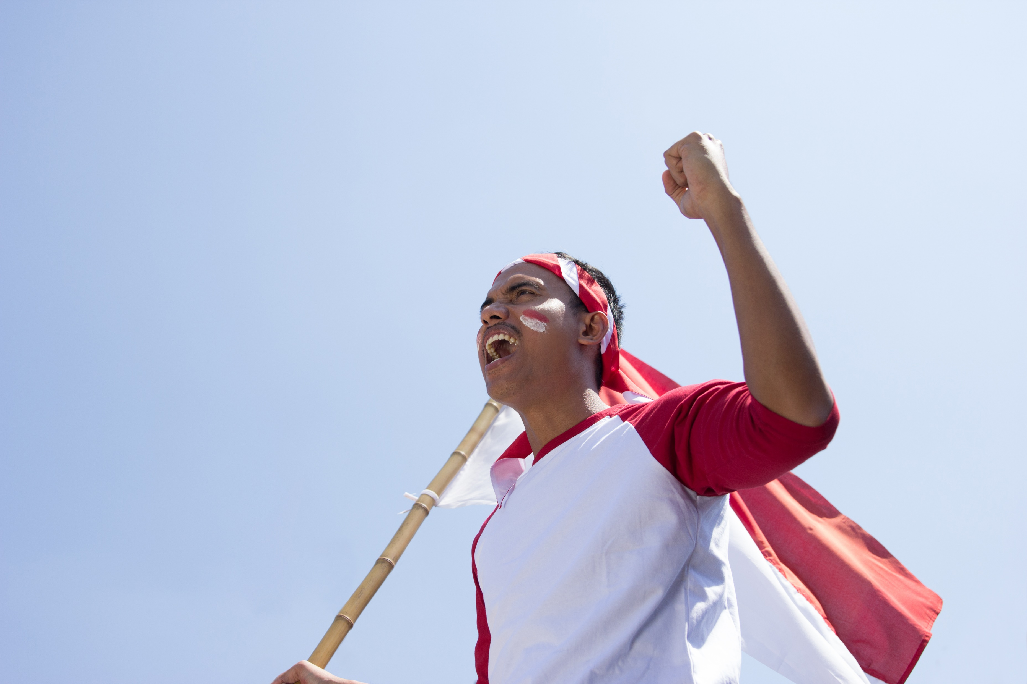
// Bela Negara
“
Di era globalisasi ini banyak cara kita bisa melakukan bela negara karena bela negara tidak harus yang secara fisik dengan masuk ke TNI tetapi bisa kita lakukan di manapun dan kapanpun.
”

Slide 10
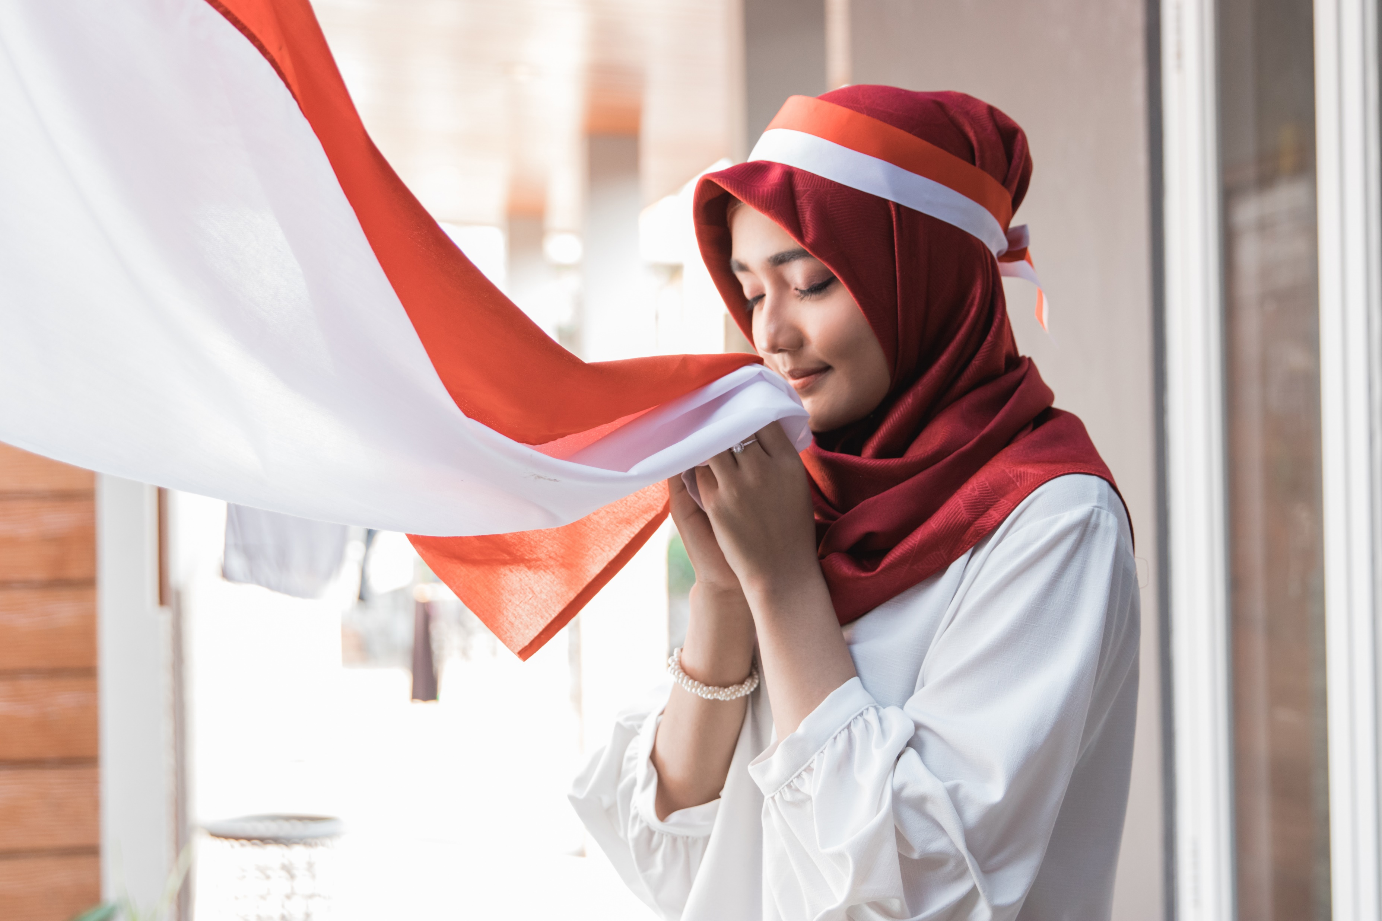
// Bela Negara
Bela Negara Masa Kini

Slide 11
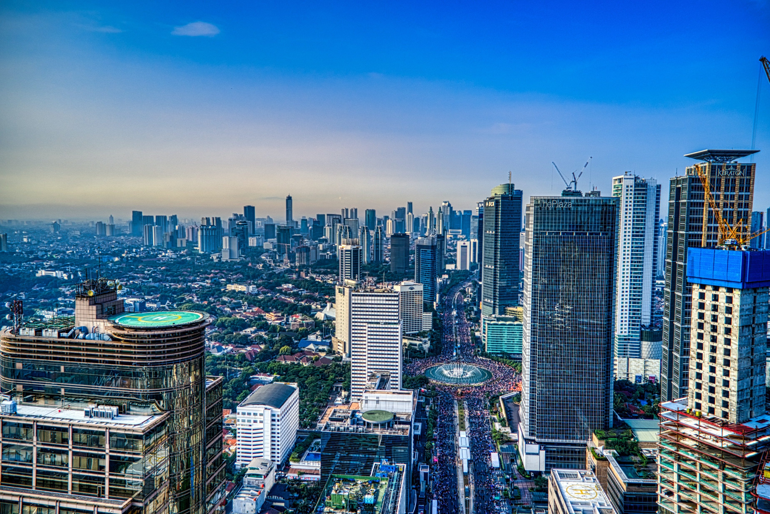
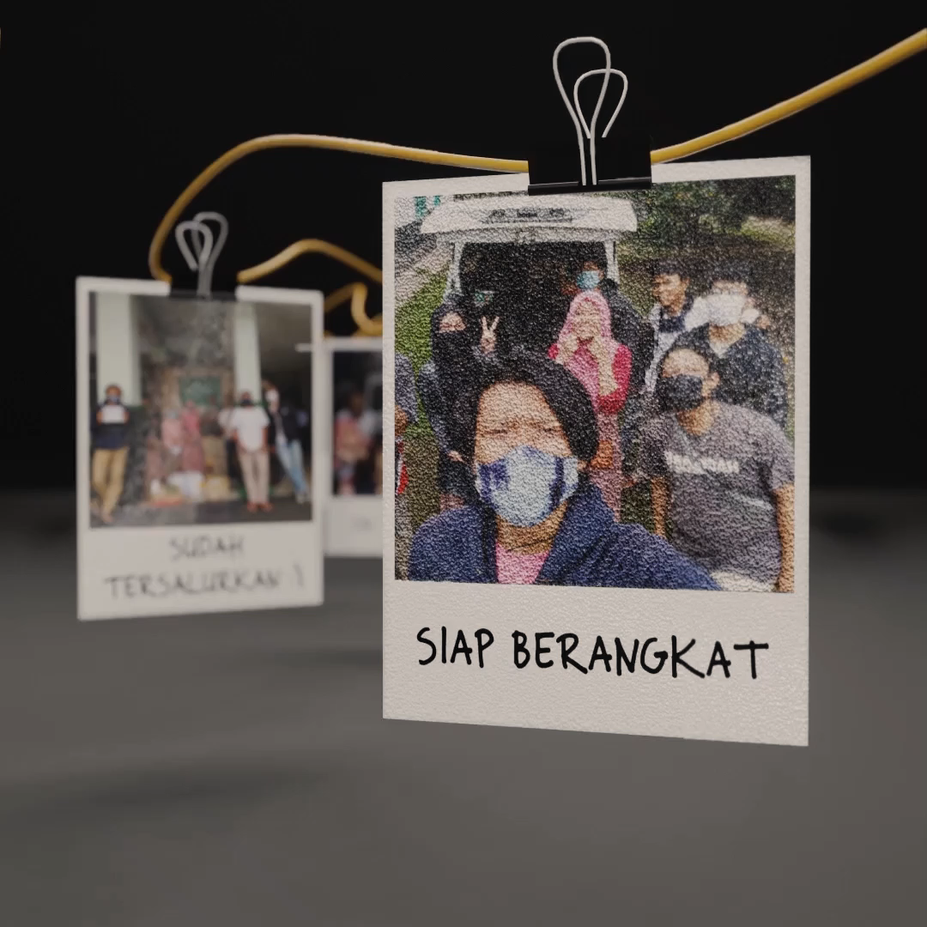
// Bela Negara

Slide 12
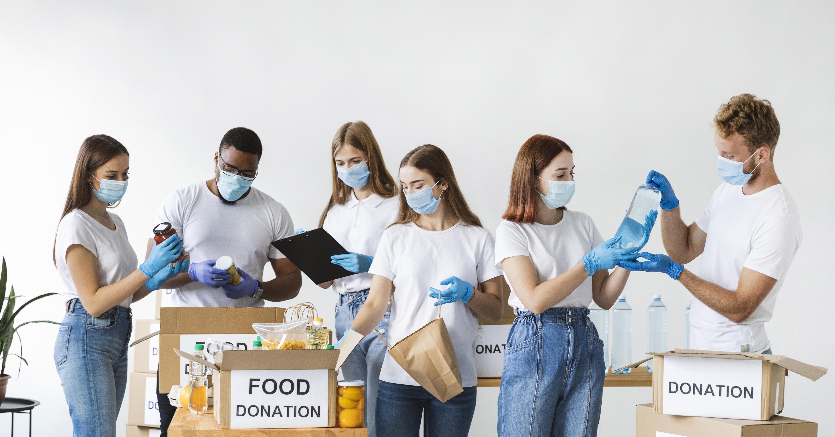
// Bela Negara

Slide 13
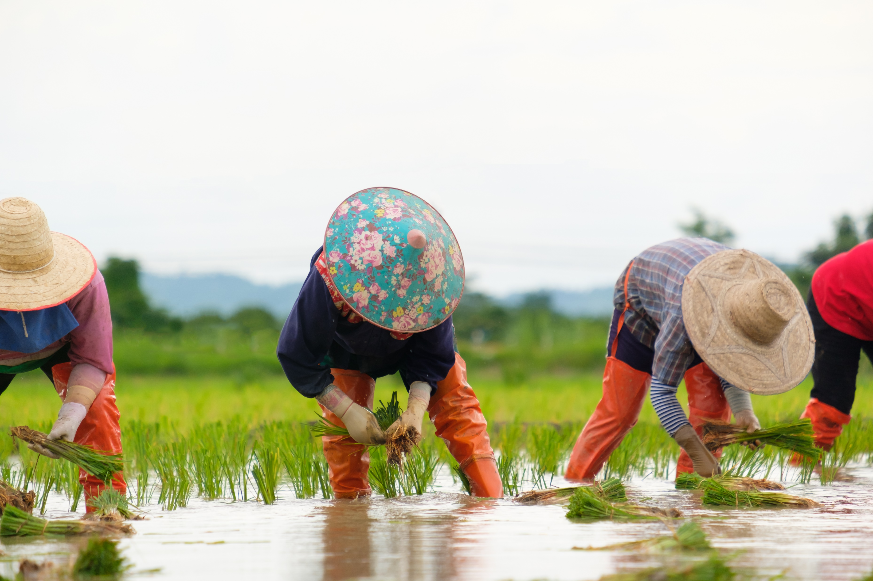
// Bela Negara

Slide 14
// Merdeka Belajar
Terima Kasih

